Slide 1
טכניקות לשיפור עקביות הרובוט
מאת Arvind and Sanjay Seshan

Slide 2
נושאי השיעור
תלמדו איך להפוך את הרובוט שלכם לעקבי יותר
תלמדו על בעיות נפוצות
תלמדו על פתרונות אפשריים לבעיות הללו

Slide 3
למה בכלל להתעסק בעקביות הרובוט?
בזמן העבודה על שיעור האתגרים, אתם עלולים להיתקל במקרים בהם הרובוט מתנהג בצורה שונה מהמצופה
אלו בעיות שנפוצות גם בתחרויות כמו FIRST LEGO League
השיעור הזה מציג את בעיית העקביות שיש להרבה קבוצות FLL. הרבה מהנושאים יתאימו גם לקבוצות לא תחרותיות אך המושגים והשיעור כולו מתמקדים ברובוטי תחרות.
היכנסו ל FLLTutorials.com לסדרת שיעורים על עקביות הרובוט

Slide 4
מקורות הבעיה
השפעה | בעיה
כל הרצה היא שונה ומשימות לא תמיד עובדות | המיקום ממנו מריצים את הרובוט שונה בכל הרצה
קשה להעריך את המיקום המדויק של הרובוט | רובוטים לא נוסעים ישר לאורך זמן או מסתובבים בדיוק באותה זווית
משימות ארוכות נוהגות להיכשל. קשה לעשות משימות שרחוקות מהבית או אזור השיגור | טעויות מצטברות לאורך הנסיעה
שינויים ושיפורים שעבדו היום לא יעבדו מחר | רמת הבטרייה משפיעה על חוזק המנוע

Slide 5
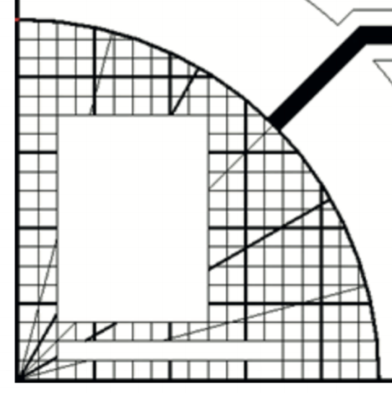
נקודת ההתחלה באזור השיגור היא קריטית
בFLL, קבוצות צריכות להחליט מאיזה חלק של אזור השיגור הן משגרות את הרובוט
ממקמים: סרגל או קיר לגו שהרובוט יכול להתיישר עליו באזור השיגור (המשולש האדום הוא דוגמה לממקם)
נקודת התחלה זהה בכל פעם: בחרו נקודת התחלה אחת ושגרו ממנה לכל המשימות לשיגורים פשוטים
הקווים על אזור השיגור: השתמשו בקווים שעל אזור השיגור כדי לבחור את נקודת ההתחלה בכל הרצה
מילים: באזור השיגור נמצא הלוגו של FIRST LEGO League. אתם יכולים להשתמש בו כדי ליישר את הרובוט
עוד אופציה היא ליישר את הרובוט בעזרת הטכניקות בשקופית 6
ממקם
Use grid lines or logo border

Slide 6
טעויות מצטברות לאורך זמן
עד שהרובוט מגיע לצד הרחוק של המגרש הוא כבר לא ישר
פתרון: חזרו על טכניקות התיישרות (שקופית 7) כמה פעמים בכל הרצה כדי שהרובוט יהיה עקבי
A
מודל משימה 1
E
A
מודל משימה 2
E

Slide 7
איפה אתם על המגרש?
אלו הן טכניקות ההתיישרות הנפוצות:
התיישרות על קיר: להיתקע בקיר באופן מכוון כדי ליישר את הרובוט
התיישרות על קו: אם הרובוט נמצא בזווית, ניתן ליישר אותו על קו שחור בעזרת שני חיישני אור
נסיעה עד קו: נסיעה עד שהחיישן מזהה קו שחור. נועד כדי לדעת באיזה חלק של המגרש הרובוט נמצא
התיישרות על משימה: משימות שמחוברות למגרש יכולות לשמש כנקודת התיישרות
A
התיישרות על קיר
E
A
התיישרות על קו
E
A
התיישרות על משימה
E
דגם משימה

Slide 8
עוד גורמים שמשפיעים על העקביות
חיי הסוללה
אם תתכנתו את הרובוט כאשר הסוללה חלשה, הוא ירוץ בצורה שונה עם סוללה מלאה
מנועים מתנהגים שונה כשסוללה חלשה
אבל השימוש בחיישנים יגרום לתלות נמוכה יותר בסוללה
חתיכות לגו מתנתקות לאורך זמן
הצמידו חתיכות לגו בנקודות עיקריות לפני כל הרצה – הם נחלשים מה שיכול לפגום בפעילות החיישנים
דחפו את הכבלים אל תוך נקודות החיבור שלהם. הם נוטים לצאת!
מנועים וחיישנים לא תמיד תואמים
קבוצות מסוימות בודקות את המנועים, חיישנים וגלגלים כדי לוודא שהם מתאימים
לעולם לא תגיעו להתאמה מושלמת אז אנחנו ממליצים להשתמש בטכניקות אחרות ולקבל את השוני ביניהם

Slide 9



קרדיטים
המצגת נוצרה על ידי Arvind and Sanjay Seshan עבור Prime Lessons.
המצגת תורגמה לעברית ע"י FRC D-Bug #3316 וקבוצות ה-FLL של עירוני ד' תל-אביב #285 ++D ו-DGITAL #1331
ניתן למצוא שיעורים נוספים באתר
www.primelessons.org
This work is licensed under a Creative Commons Attribution-NonCommercial-ShareAlike 4.0 International License.

